Slide 1
თემურ ავალიანი. ქართული ფილოლოგიიდ დეპარტამენტის ასოცირებული პროფესორი სამეცნიერო სემინარი თემაზე: ექსტრალინგვისტური ფაქტორების ზეგავლენა ანთროპონიმული კორპუსის ფორმირებასა და ცვლაზე (აჭარის მაგალითზე) ბსუ. 2024

Slide 2
შესავალი
ჩვენი განხილვის თემაა ის, თუ რა გავლენას ახდენს ექსტრალინგვისტური ფაქტორები ანთროპონიმიის ფორმირებასა და ცვლაზე.
საკითხი განხილულია ზემო აჭარის ანთროპონიმული სურათის ტრანსფორმაციის მაგალითზე, რასაც ჰქონდა ადგილი მთლიანობაში დაახლოებით ოთხი საუკუნის განმავლობაში.

Slide 3
ზემო აჭარის ანთროპონიმული კორპუსის არაერთგზის ტრანსფორმაციის 400-წლიანი პერიოდი
აჭარის, კონკრეტულად ზემო აჭარის მაგალითზე, ეს პროცესი სამ ეტაპად წარიმართა:
მე-16 საუკუნის მიწურულიდან (ოსმალური ოკუპაციის დასაწყისიდან) მე-20 საუკუნის 20-იან წლებამდე (საბჭოთა ოკუპაციის დასაწყისამდე);
1921-1990 წლები (საბჭოთა ოკუპაციის პერიოდი);
1991 წლიდან დღემდე (პოსტსაბჭოთა პერიოდი).
ტრანსფორმაციის პროცესი სხვადასხვაგვარად წარიმართა პიროვნული სახელებისა და გვარსახელთა კორპუსებში, რასაც ცალ-ცალკე განვიხილავთ.

Slide 4
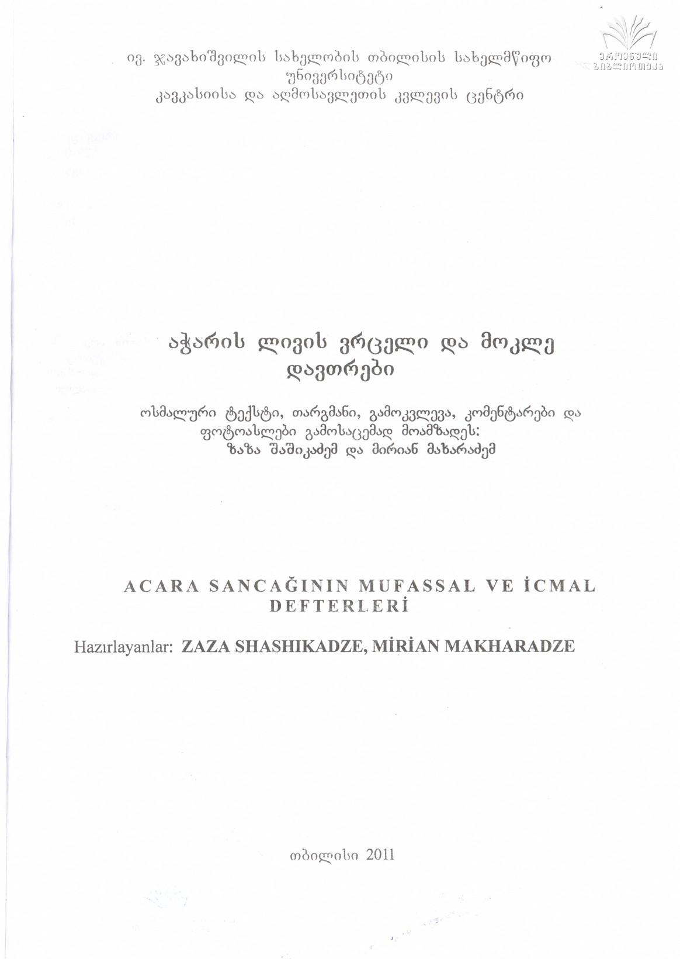
ათვლის წერტილი
ათვლის წერტილი არის XVI საუკუნის მეორე ნახევარი, როცა აჭარა საბოლოოდ აღმოჩნდა ოსმალო დამპყრობლების ხელში, რომლებმაც სწორედ ამ პერიოდში ჩაატარეს მოსახლეობის პირველი აღწერა, რომლის მასალებიც ქართულად ითარგმნა და გამოიცა. (Shashikadze Zaza, Makharadze Mirian. „long and short registries of Liva of Adjara“)

Slide 5
პიროვნულ სახელთა კორპუსი ოსმალურ ოკუპაციამდე
აღნიშნული აღწერის მასალებში დაფიქსირებულია ოსმალურ ოკუპაციამდელი მომენტის 750 პიროვნული სახელი, „რომელთა აბსოლუტური უმრავლესობა არამუსლიმანურია, კერძოდ, საეკლესიო კალენდარული (ბერძნულ-ლათინური ან ებრაული). უშუალოდ ქართულია.
ყველაზე რეიტინგულ პიროვნულ სახელთა პირველი ათეული ასეთია: გიორგი, გოგიჩა, იოსებ, მახარებელ, გაბრიელ, ბასილი, იოანე, ლევან, აბრამ, ზაქარია (Giorgi, Gogicha, Ioseb, Makharebel, Gabriel, Basil, Ioane, Levan, Abram, Zakaria )

Slide 6
გვარსახელთა კორპუსი ოსმალურ ოკუპაციამდე
რაც შეეხება გვარსახელებს, ჩვენ არ შევუდგებით მსჯელობას იმის შესახებ, არის თუ არა დაფიქსირებული ისინი მსგავს „დავთრებში“, ანუ გვაქვს თუ არა გვარსახელი ისეთი ტიპის ანთროპონომულ მოდელში, როგორიცაა: იოანე, ძე გიორგისა (და არა - იოანე გიორგის ძე, საიდანაც შეიძლებოდა მიგვეღო იოანე გიორგიძე). ეს სხვა თემაა. აღვნიშნავთ მხოლოდ იმას, რომ აქაც იგივე სურათია.

Slide 7
პიროვნულ სახელთა კორპუსი ოსმალურ ოკუპაციის პერიოდში (1575-1878)
სიტუაცია რადიკალურად იცვლება ოსმალური ოკუპაციის პერიოდში, ასე მაგალითად, 1835 წლის აჭარის მოსახლეობის ოსმალური აღწერის მასალების მიხედვით, სოფლებში დანდალოს, ჯალაბაშვილებსა და ხარაულაში მცხოვრები 504 მამაკაცი ატარებს 70 პიროვნულ სახელს, რომლებიც უკვე მთლიანად არაქართული და არაქრისტიანულ-არაკალენდარულია. მათი უმრავლესობა თურქული, არაბული ან სპარსული წარმოშობისაა. პირველი რეიტინგულ ათეულში შემავალ პიროვნულ სახელთა სია ასეთია: მეჰმედ, ალი, აჰმედ, სულეიმან, ოსმან, ჰასან, ჰუსეინ, ისმაილ, ჯოშხუნ, შირინ.

Slide 8
გვარსახელთა კორპუსი ოსმალურ ოკუპაციის პერიოდში (1575-1878)
სურათი რადიკალურადაა შეცვლილი გვარსახელთა კორპუსშიც: გვარსახელთა უმრავლესობა თურქული „ოღლი“ ფორმანტის შემცველია, რომელიც დამატებულია ან საკუთარ სახელზე (ისლამოღლი, დაუდოღლი, ხალილოღლი) ან ქართული სიტყვის ძირზე (მერისლიოღლი, შავიოღლი, პაპუნიოღლი, ბასილოღლი და სხვა), ან კიდევ მთლიანად ქართულ გვარზე: როდუნიძეოღლი..
თუ პიროვნული სახელების კორპუსი თითქმის 100%-თაა გათურქებულ/გამუსლიმანებული, ამას ვერ ვიტყვით გვარსახელებთან მიმართებაში. ოსმალური ოკუპაციის თითქმის სამასი წლის მთელი პერიოდის განმავლობაში ოსმალების მიერ ჩატარებული აღწერის მასალებშიცაა დაფიქსირებული: მახარელი, ახისხელი, დეღიკიძე, ბაჟანდიდიძე , მახაჩქაძე, ტეტემაძე , ჩივაძე/ჩივიძე, განათაძე, ჭურკვეიძე და სხვ.
გვხვდება ორმაგი, თურქულ-ქართული გვარსახელებიც: ყოჩალიოღლი-ბარამიძე, მურადოღლი-გელაძე, დევაძე-ახისხოღლი, დევაძე-კვერნიოღლი, დევაძე-მემიოღლი, დევაძე-მერჯანოღლი, დევაძე-ყარაუჩოღლი, დევაძე-შირინოღლი, დევაძე-ჰელიმოღლი, მახარაძე-მუსოღლი, მახარაძე-ფორთოღლი, ფარტენაძე-ბაირახტაროღლი, ფარტენაძე-ბექიროღლი,

Slide 9
გვარსახელთა კორპუსი ოსმალური ოკუპაციიდან საბჭოთა ოკუპაციამდე პერიოდში (1878-1922)
საინტერესოდ წარიმართა ოსმალთა ბატონობისგან განთავისუფლების შემდგომი პროცესი, ასე მაგალითად, 1922-1923 წლების საბჭოთა აღწერის მასალების მიხედვით ქედის და ხულოს (სადაც შუახევიც შედიოდა) რაიონებში დაფიქსირებულია მთლიანობაში დაახლოებით 600-ზე მეტი გვარსახელი. მათგან 347 „-ოღლი“ ფორმანტიანი თურქული გვარსახელია, დანარჩენი 263 კი ქართული.
მაშასადამე, 1922 წლისთვის გვარსახელთა კორპუსის უდიდესი ნაწილი სპონტანურად, ყოველგვარი ძალდატანების გარეშე, მოსახლეობის კოლექტიური მეხსიერებისა და ეთნომენტალობის საფუძველზე თვით მოსახლეობის მიერ შემონახული და უკვე ძირითადად აღდგენილია.
ეს პროცესი ასევე სპონტანურად სრულდება 1930-იან წლებში

Slide 10
პიროვნულ სახელთა კორპუსი ოსმალური ოკუპაციის შემდგომ პერიოდში და საბჭოთა ოკუპაციის საწყის ეტაპზე
(1878 – 1940)
განსხვავებული სიტუაციაა პიროვნულ სახელთა ტრანსფორმაციის მიმართულებით: ის ისე მარტივად და სპონტანურად არ განხორციელებულა, როგორც გვარსახელების შემთხვევაში მოხდა.
1922 წელის აღწერილი მოსახლეობის აბსოლუტური უმრავლესობა მუსლიმანური სახელების მატარებელია.
1922 წლის მონაცემების მიხედვით, მაგალითად, იმდროინდელ სასწავლო დაწესებულებებში ასწავლიდა 35 მასწავლებელი. მათგან აბსოლუტურად ყველას მუსლიმანური პიროვნული სახელი ერქვა, ხოლო 12 - ,,ეფენდი“ კომპონენტის შემცველი იყო: ახმედ ეფენდი, ოსმან ეფენდი, მუსტაფა ეფენდი, აბდულ ეფენდი, იაყუფ ეფენდი, ალი ეფენდი, იაუზ ეფენდი.
1927 წლის მონაცემებითაც ანალოგიური ვითარებაა: ხულოს (შუახევთან ერთად) რაიონის სკოლების 58 პერსონალიდან თითქმის ყველა მუსლიმანური სახელების და მამის სახელების მატარებელია: ახმედ (ასლანის ძე, ისმაილის ძე, ალის ძე); იუნუს (დურსუნის ძე, მევლუდის ძე, ხუსნის ძე); მემედ (ემინის ძე, ესადის ძე, შამილის ძე); მუხამედ (უსუფის ძე, ხასანის ძე, ზაბითის ძე) და სხვა.

Slide 11
პიროვნულ სახელთა კორპუსი საბჭოთა ოკუპაციის მეორე ეტაპზე
(1944 – 1991)
აჭარის მუსლიმანი მოსახლეობის ღრმად მორწმუნე ნაწილი ვერც კომუნისტური ათეიზმის პირობებში ელეოდა მუსლიმანურ სახელებს, რითაც ფარულად ხაზს უსვამდა თავის რელიგიურ (მუსლიმანურ) იდენტობას (ისევე, როგორც ფარულად მარხულობდა, ფარულად ლოცულობდა და ა.შ.).
ამავე დროს მათი კვალის წაშლა საბჭოთა ხელისუფლებამ სახელმწიფო პოლიტიკის რანგში აიყვანა.
რატომ? იმიტომ, რომ ნატოს წევრი თურქეთის, როგორც მტრული სახელმწიფოს სასაზღვრო ზოლში საბჭოთა კავშირისთვის ყოვლად დაუშვებელი იყო ნებისმიერი სახის თურქული ელემენტის არსებობა, ოღომდ არა იმიტომ, რომ ქართული ან ქრისტიანული ანთროპონიმიის აღორძინება სურდა.
1950-იან წლებიდან ამუშავდა მთელი სიმძლავრით ფარული ზეწოლის საბჭოური მექანიზმი: აშკარად გამოკვეთილი მუსლიმანური სახელების მქონე ახალგაზრდა კადრებს კარიერულ წინსვლაში ფარულად, თუმცა მაქსიმალურად ეშლებოდათ ხელი, რის გამოც ახალგაზრდა თაობაში მუსლიმანურმა სახელებმა არაოფიციალურ (საოჯახო, სანათესავო) საკომუნიკაციო სივრცეში გადაინაცვლა. საჯარო სივრცეში ისინი ე.წ. ახალმა, ოფიციალურმა, არამუსლიმანურმა სახელებმა ჩაანაცვლა. ასე ჩნდება ორსახელიანობა

Slide 12
პიროვნულ სახელთა კორპუსი საბჭოთა ოკუპაციის მეორე ეტაპზე
(1944 – 1991)
1951 წელი - ქედის რაიონის სკოლების 119 მასწავლებლის 77 სახელიდან 45 (57%) მუსლიმანურია: აბდულ, აიშე, ალიოსმანი, ასიე, აქიფი, ახმედი, დურსუნი, ელმასი, ენვერი, თუნთული, ისკენდერი, ისმეთი და სხვა.
1951 წელი - ხულოს რაიონის სკოლების მასწავლებელთა 75 პიროვნული სახელიდან მუსლიმანურია 44 (59%) –ალი, აქიფი, ახმედი, ენვერი, ისკენდერი, მევლუდი, მელექი, მემედი, მეხფულე, მინერი, და სხვა.
ამავე წელს ,,ქედის და ხულოს სახელმწიფო პედსასწავლებლების IV კურსის მოსწავლეები არიან: ავთანდილი, აკაკი, გიორგი, გურამი, დავითი, დურმიშხანი, ვალერიანი, ვახტანგი, ვლადიმერი, ზურაბი, იაშა, ილია, მიხეილი, ნოდარი, ნუგზარი, საშა, შალვა, შოთა; ამირანი, ლალი, მამია, სოფიო, შალვა.

Slide 13
პიროვნულ სახელთა კორპუსი პოსტსაბჭოთა ეტაპზე (1991 წლიდან დღემდე)
1990-იან წლებიდან, რწმენისა და პიროვნული თავისუფლების ეპოქის დადგომისთანავე, იწყება პიროვნული სახელის დარქმევის ყოველგვარი ზეწოლის ფაქტორებისგან განთავისუფლების პროცესი. შედეგად ბევრმა უკან მოაბრუნა არაერთი მუსლიმანური სახელი, რომლებიც 60 - იანი წლების შემდეგ აღარ ფიგურირებდა;
ასე მაგალითად 1990-იან წლებში დაბადებულნი არიან: მუხამედ -15 (1990-1996); მევლუდ -12 (1997); სურიე - 6 (1995); ახმედ-5 (1996). ადემ, აიშე - 4 (1998); ხუსეინ - 4 (1994); მურთაზ - 3 (1997); ენვერ -3 (1994); ხემიდ - 3 (1996); ფატყუმე - 2 (1997), ოსმან - 2 (1996), მემედ -2 (1995); აბას (1998), საადეთი (1997); მახმუდ (1997) და სხვა
მეორე მხრივ, პიროვნულმა სახელმა ძალიან მალე საერთოდ დაკარგა რელიგიური იდენტობის მარკერის ფუნქცია და მთლიანად თავისუფალ ნებას დაექვემდებარა. ახალგაზრდა მუსლიმი ქართველები აღარ ატარებენ ძველ დოგმატურ მუსლიმურ სახელებს
ასე მაგალითად, როგორც სოციალური ქსელებიდან ჩანს, ახალგაზრდა ქართველი მუსლიმები არიან: მერი, დალი, ინგა, სოფო, ტარიელი, რატი, ბაგრატი, მინდია, თეონა, დათო და სხვები.

Slide 14
პიროვნულ სახელთა კორპუსი პოსტსაბჭოთა ეტაპზე (1991 წლიდან დღემდე)
ხულოს მუნიციპალიტეტის ღორჯომის ხეობაშიც კი, სადაც მოსახლეობის აბსოლუტური უმრავლესობა მუსლიმანია, მშობლები ბავშვებს აღარ არქმევენ ძველ, დოგმატურ მუსლიმანურ პიროვნულ სახელებს, თუმცა ამას უკვე მათ არავინ აღარ აიძულებს.
მთლიანობაში 2016-2017 წლების მონაცემების მიხედვით ხულოს ადმინისტრაციულ-ტერიტორიულ ერთეულში მოქმედ 16 ბაგა-ბაღის 657 აღსაზრდელს ერქვა შემდეგი 159 პიროვნული სახელი: ამალია, ალეკო, ალექსანდრე, ალექსი, ალინა, ალუდა, ანა, ანუკი, ანამარია, ანასტასია, ანანო, ანდრია, ანრი, ანრიკე, ანიტა, აჩიკო, ბადრი, ბარბარე, ბაქარ, ბაჩი, ბაჩუკი, ბერნა, ბექა, გაბრიელ, გაბრიელა, გაგა, გეგა, გვანცა, გიგა, გიგი, გიგლა, გიორგი, გუგა, დარინა, დავით, დათა, დათო, დაჩი, დიანა, დიმა, დიმიტრი, დიტო, ეკა, ელდარ, ეთერ, ელენე, ელისაბედ, ელისო, ელზა, ზაალ, ზურა, ზურიკო, თათია, თაკო, თეა, თეო, თამთა, თიკა, თინიკო, თორნიკე, სოფია, ქრისტინა, შაკო, შოთიკო, ხატია, ხვიჩა, ცოტნე და სხვა.

Slide 15
დასკვნა.
ამრიგად:
გვარსახელთა და პიროვნულ სახელთა კორპუსის რელიგიურ-პოლიტიკური ფაქტორებით განპირობებული ცვლა ზემო აჭარის ანთროპონიმული სურათის ტრანსფორმაციის ერთ-ერთი მნიშვნელოვანი დამახასიათებელი ნიშანი იყო მთელ 4 საუკუნეზე მეტი ხნის განმავლობაში. კვლევა გვიჩვენებს, რომ დღეისათვის სიტუაცია რადიკალურად არის შეცვლილი: ევროინტეგრაციისა და თავისუფალი სამოქალაქო საზოგადოების მშენებლობის გზაზე მყარად შემდგარი საქართველოს მოსახლეობა აღარ ექვემდებარება რაიმე სახის ზეწოლას და სავსებით ლოგიკურად ეუბნება უარს ისეთ მოძველებულ დოგმატურ მოთხოვნას, როგორიცაა მშობლის მიერ შვილისათვის სახელის შერჩევაში მაინცა და მაინც რელიგიური ფაქტორის გათვალისწინება.

Slide 16
გმადლობთ ყურადღებისათვის

